Slide 1
Diplomás pályakövetési vizsgálat a Partiumi Keresztény Egyetemen
2018-2019

Slide 2
Az előadás tartalma
A diplomás pályakövetési vizsgálat célja,
A kutatás bemutatása
A kutatási eredmények feltárása

Slide 3
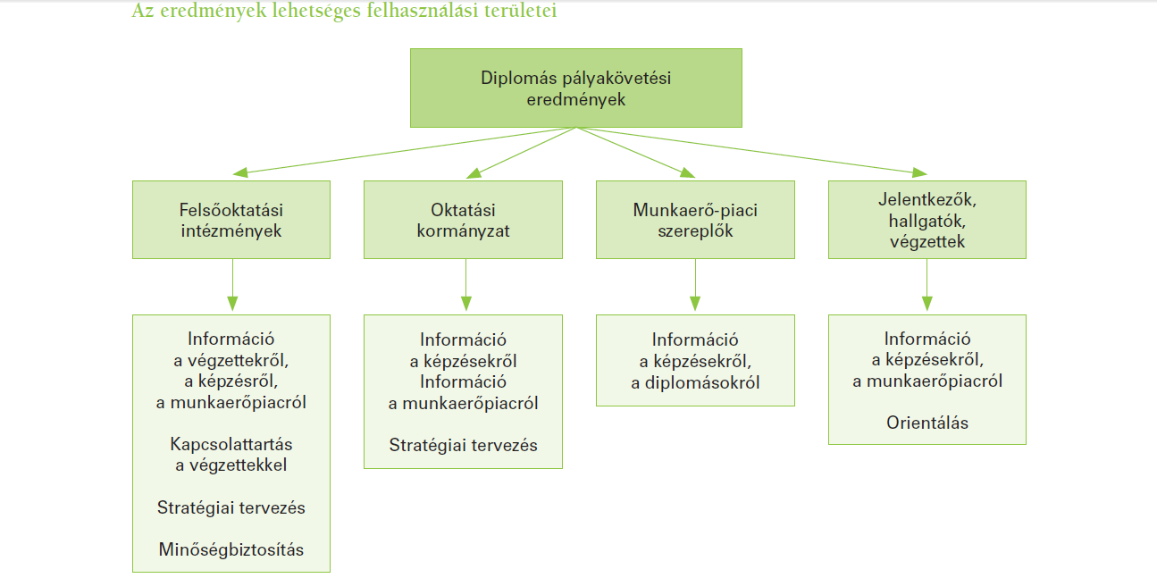
Szakirodalmi keret

Slide 4
DPR célja a Partiumi Keresztény Egyetemen
Környezeti beágyazottság- munkaerő-piaci integrálódás
Oktatási tevékenység értékelése- egyetemi minőségbiztosítás
Marketing tevékenység

Slide 5
PKE- modell
Egyetemi stratégia
Tartalom
Képzési irányok
Adott szak konvertál-hatósága
Munkakörök
Jövedelem
Alumni működte-tése
Tapasztalatátadás
Tanulási hajlandóság ösztönzése
Munka-erő piaci érték
Kompetencia orientáltság
Képzési tartalom
Képzési elégedettség
Kapcsolati tőke
Egyetemi felelősségvállalás
Fenntartók és felhasználók igényei
Hasznosulás
Hatékonyság
Hatásosság
Transzparencia
Környe-zeti beágyazó-dás
Szocio-kulturális faktor
Közösségi jelenlét
Dialógus
Társadalmi elkötelezettség

Slide 6
A kutatásról
Célcsoport: a PKE (illetve jogelőd Sulyok István Református Főiskola) végzett hallgatói
Fókuszcsoportos interjú ( 6 interjú)
Online kérdőív
A kutatást a KPI támogatta.

Slide 7
Fókuszcsoportos interjú összegzése
Az egyetem szerzett tudás, kompetenciák hasznosíthatósága
1
A képzések karrieralakító szerepe
2
Az egyetemi oktatás problémái, hiányosságai
3
Az oktatási kínálat átalakítására, kiszélesítésére vonatkozó javaslatok
4

Slide 9
Kompetenciák
Csoport munka, együttműködő készség
Kommunikációs készség
Szociális érzékenység
Problémamegoldási stratégia
Nyelvi kompetencia
Függetlenül attól, hogy szakmában dolgozik vagy sem

Slide 11
Képzésekről, melyet máshol végeztek el
A képzéseket a kolozsvári Babeş- Bolyai Tudományegyetemen végezeték
Mesteri képzés,
Phd képzés

Slide 12
Válaszadó profilja
Szakmában dolgozik (főképp tanár)
2007-ben végzett
Nagyváradon él,
Nő
30 év fölötti
Nagyváradon élt a tanulmányi idő alatt is

Slide 13
Következtetések
Képzési stratégia:
A személyes kompetenciák fejlesztése, amely a munkaerő piaci változásokhoz való alkalmazkodást segítik,
A képzési kínálat alakítása- a tanulási helyszín választása nagymértékben a földrajzi távolságtól függ nem a képzési kínálattól
A kapcsolattartás és információ szolgáltatás a végzettség megszerzése után is- ajánlólevelek, jellemzések, szakmai kérdések-ALUMNI

Slide 14
Forrás
Gál Katalin, Pásztor Rita, Székedi Levente (2018):Hallgatói pályakövetési rendszer kidolgozása a Partiumi Keresztény Egyetemen. Megalapozó kutatás (zárótanulmány). Kézirat
Kiss László (2008). Diplomás pályakövetés: várakozások és realitások. In Fábri István, Horváth Tamás, Kiss László, Nyerges Andrea (szerk.): Diplomás pályakövetés (o. 71–82). Budapest: Educatio Társadalmi Szolgáltató Közhasznú Társaság.

